Slide 1
Deep Learning： 用Python進行深度學習的基礎理論實作
CH7 卷積神經網路
Professor: Lu-Hung Chen
Presenter:Chih-Huan Wang

Slide 2
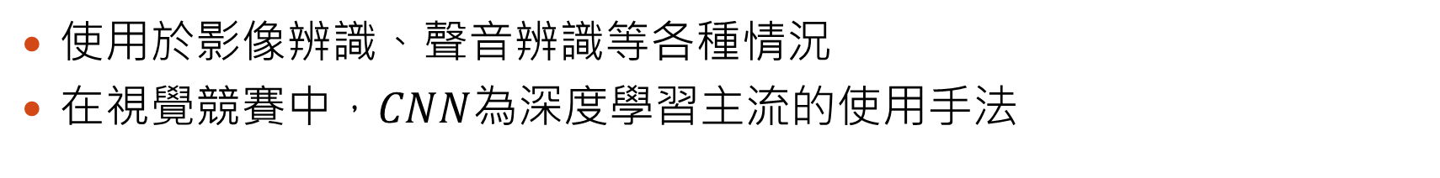
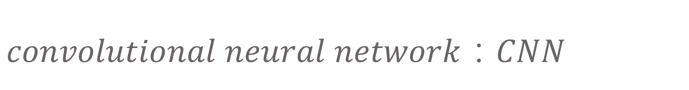



$convolutional neural network$：$CNN$
使用於影像辨識、聲音辨識等各種情況
在視覺競賽中，$CNN$為深度學習主流的使用手法
$Convolution$層
(卷積層)
$Pooling$層
(池化層)
神經網路結構
$CNN$結構

Slide 3
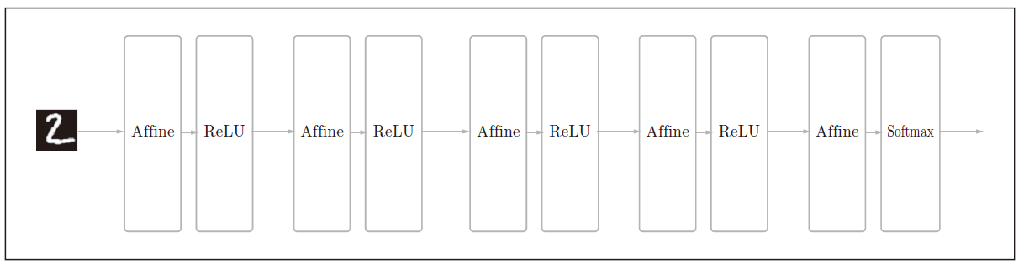

結構比較 – 全連接$(fully−connected)$

Slide 4
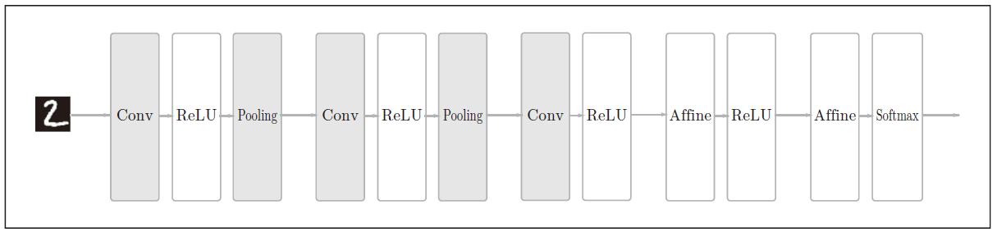

結構比較 – $CNN$

Slide 5


全連接層($Affine$層)的問題
水平
垂直
色版
三維影像資料
一維平面資料
神經網路
轉變形狀
輸入資料
$$e.g.$$
MNIST資料集
忽略了「形狀」
無法發揮與「形狀」有關的資料
(1, 28, 28)
728

Slide 6




卷積層$(Convolution層)$
水平
垂直
色版
三維(影像)資料
保留「形狀」
發揮與「形狀」有關的資料
輸入資料：輸入特徵圖
$$Input feature map$$
卷積層
特徵圖
$$feature map$$
輸出資料：輸出特徵圖
$$output feature map$$
三維資料

Slide 7
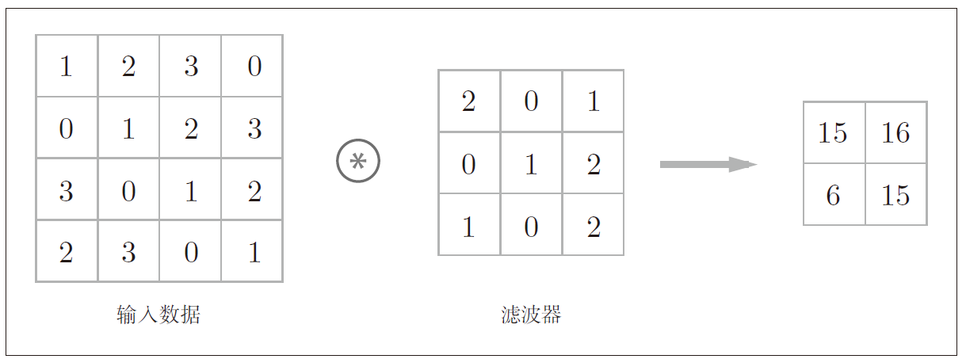
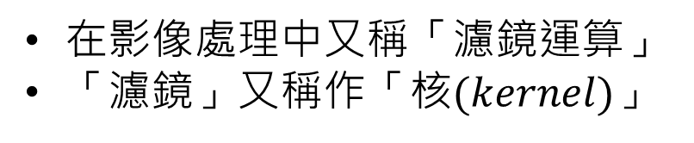



卷積運算
在影像處理中又稱「濾鏡運算」
「濾鏡」又稱作「核$(kernel)$」
輸入資料
濾鏡
$$4×4$$
$$3×3$$
$$2×2$$

Slide 8
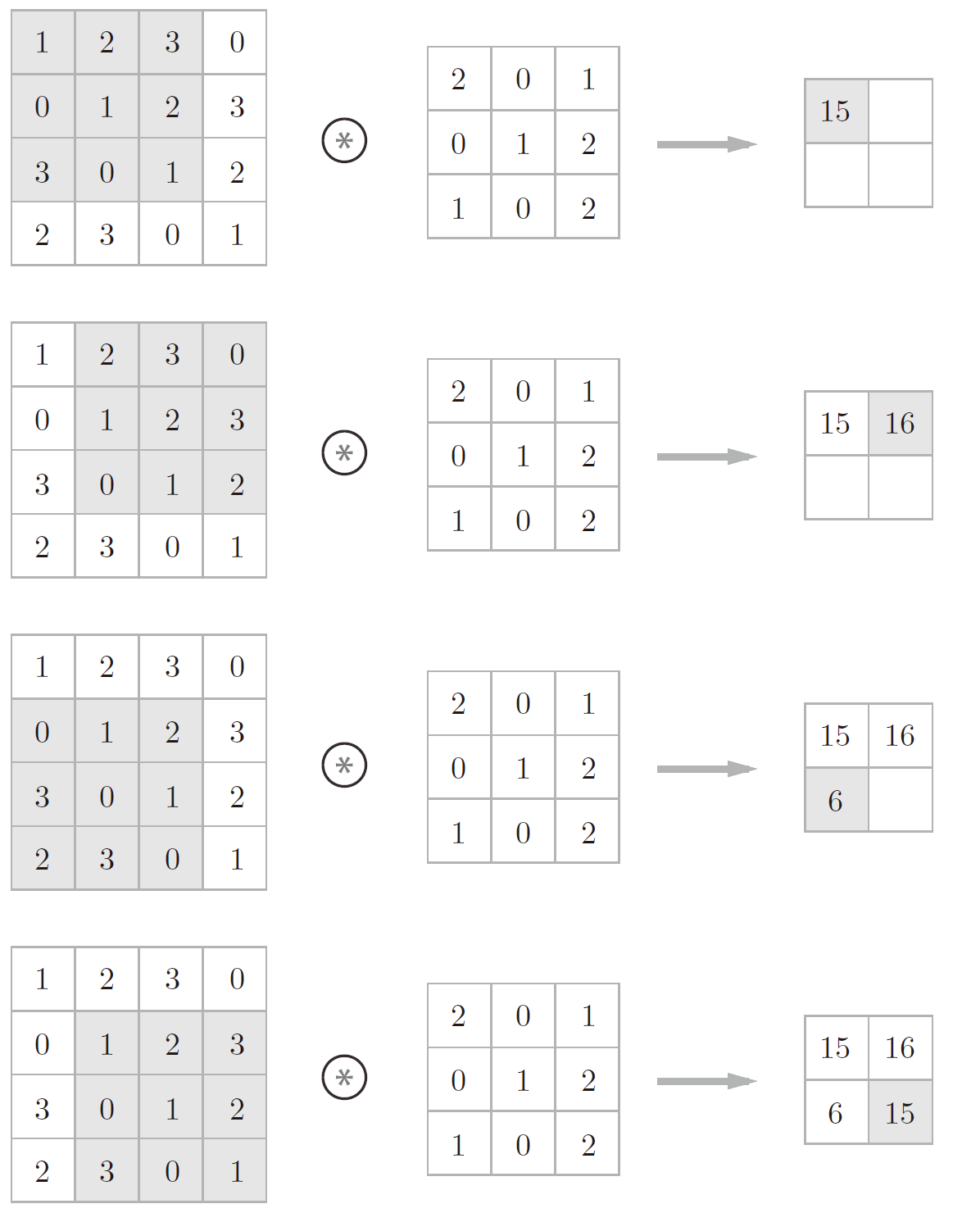

卷積運算的計算步驟
積和運算
步輻：$1$
視窗
步輻：$1$

Slide 9
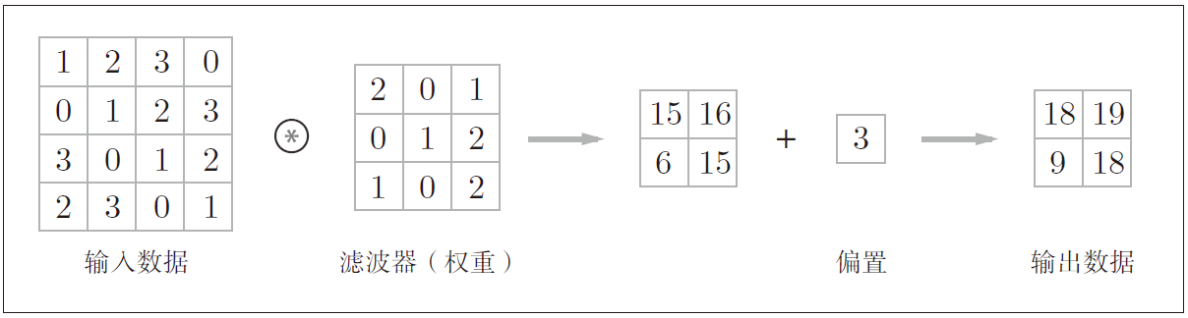





卷積運算的計算步驟
濾鏡參數相當於神經網路的「權重」
卷積運算也需要加上「偏權值」
輸入資料
濾波器(權重)
偏權值
輸出資料
$$4×4$$
$$3×3$$
$$2×2$$
$$1×1$$
$$2×2$$

Slide 10
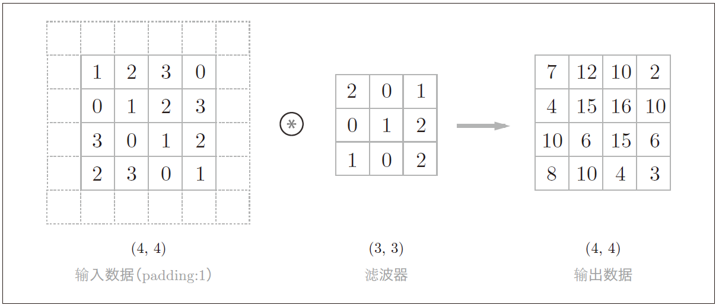


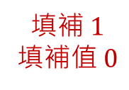
填補$(padding)$
將輸入資料周圍填上固定資料，稱為「填補」
目的是調整輸出資料的大小
填補 $1$
填補值 $0$
輸入資料(padding:1)
濾鏡
輸出資料
填補設定會影響輸出大小
填補值可以設定為任意整數
若填補設定為 $2$ ，輸出資料的大小變成 $(8,8)$

Slide 11
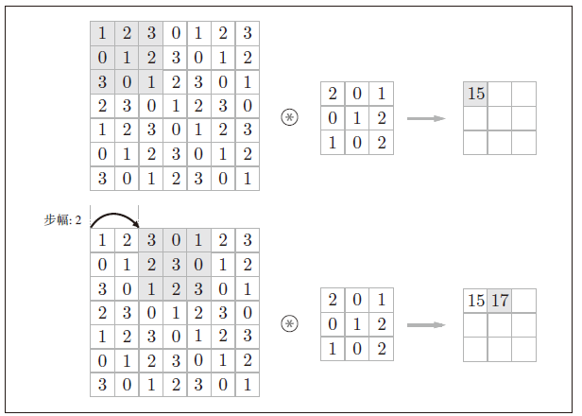

步幅$(stride)$

Slide 12
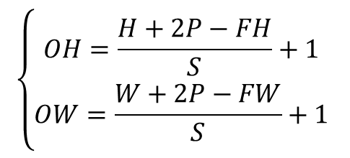
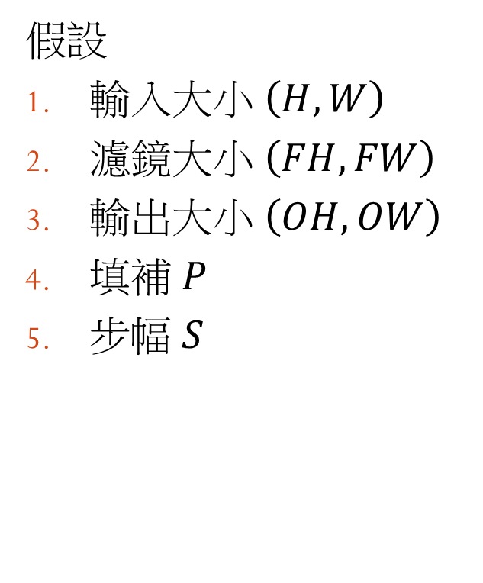
計算輸出大小
假設
輸入大小 $\left(H, W\right)$
濾鏡大小 $\left(FH, FW\right)$
輸出大小 $\left(OH,OW\right)$
填補 $P$
步幅 $S$
$$\left\{\begin{aligned}OH=\frac{H+2P−FH}{S}+1 \\ OW=\frac{W+2P−FW}{S}+1 \end{aligned}\right.$$

Slide 13
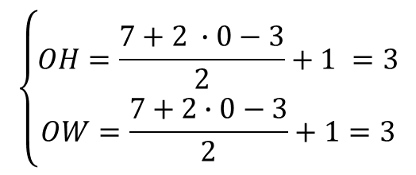
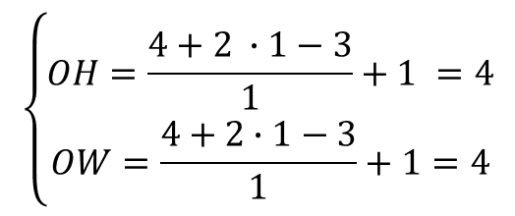
範例
輸入資料(padding:1)
濾鏡
輸出資料
輸入大小：$(4,4)$、填補：$1$、步幅：$1$、濾鏡大小：$\left(3,3\right)$
輸入大小：$(7,7)$、填補：$0$、步幅：$2$、濾鏡大小：$\left(3,3\right)$
$$\left\{\begin{aligned}OH=\frac{4+2 ∙1−3}{1}+1 =4 \\ OW=\frac{4+2∙1−3}{1}+1=4\end{aligned}\right.$$
$$\left\{\begin{aligned}OH=\frac{7+2 ∙0−3}{2}+1 =3 \\ OW=\frac{7+2∙0−3}{2}+1=3\end{aligned}\right.$$

Slide 14
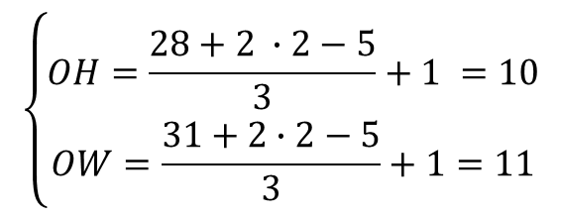
範例
輸入大小：$(28, 31)$、填補：2、步幅：3、濾鏡大小：$\left(5,5\right)$
$$\left\{\begin{aligned}OH=\frac{28+2 ∙2−5}{3}+1 =10 \\ OW=\frac{31+2∙2−5}{3}+1=11\end{aligned}\right.$$

Slide 15
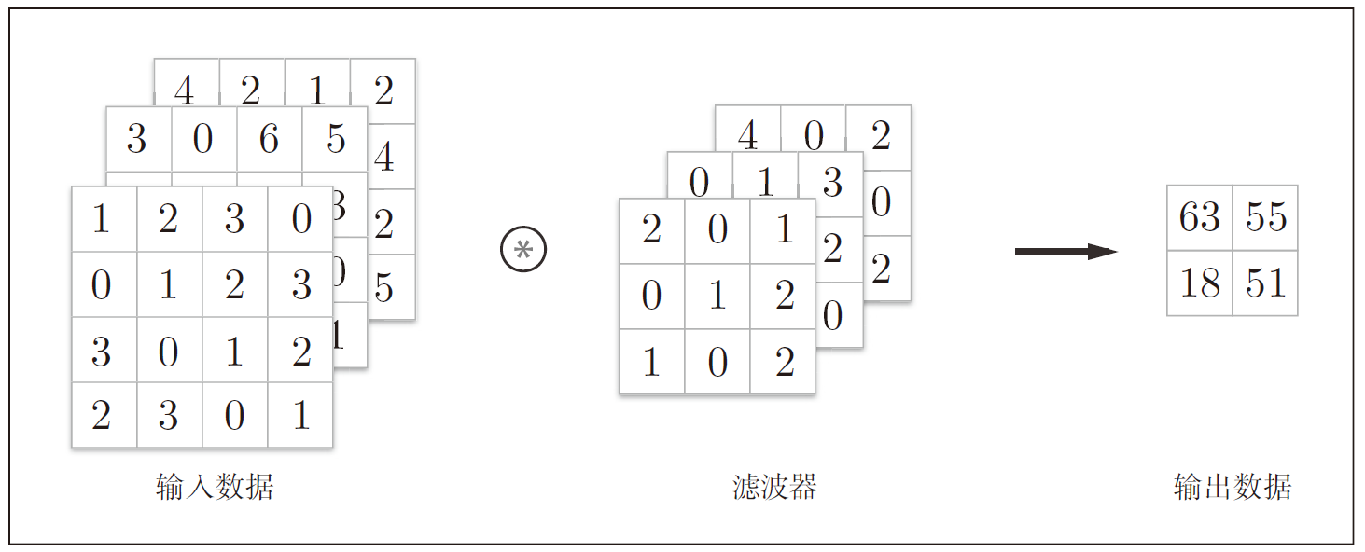


三維資料的卷積運算
水平
垂直
色版
三維(影像)資料
色版數$3$
濾鏡個數$3$
輸入資料
濾鏡
輸出資料
濾鏡個數與輸入資料的深度方向(色版方向)一樣

Slide 16
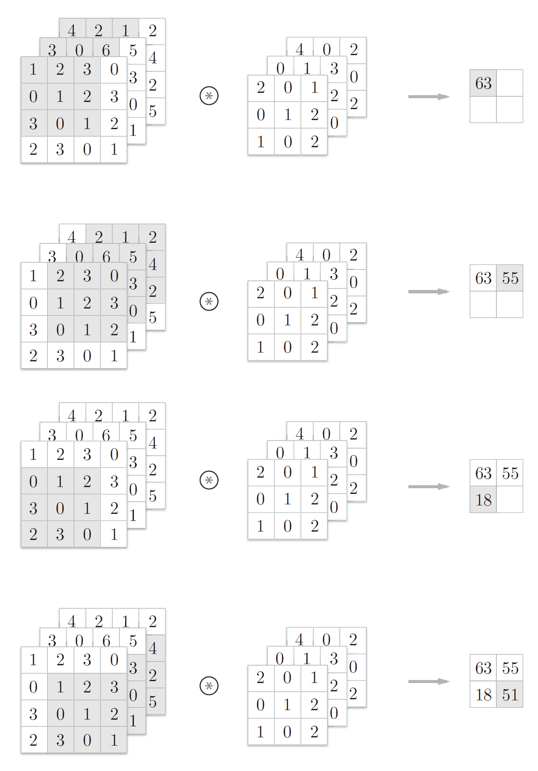
三維資料的卷積運算
水平
垂直
色版
三維(影像)資料

Slide 17
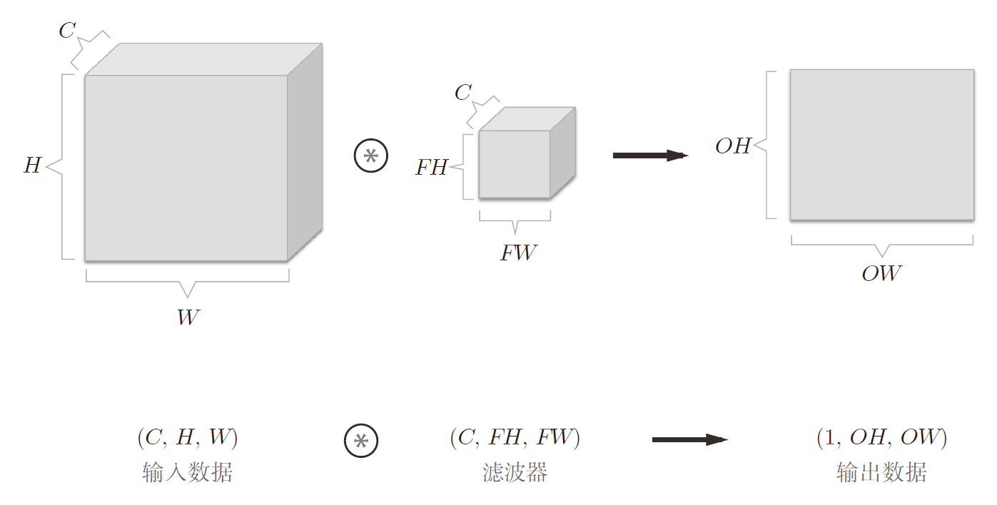








用區塊來思考
輸入資料
濾鏡
色版數C
$$channel$$
高度H
$$height$$
寬度W
$$weight$$
色版數C
$$channel$$
高度FH
$$filter$$
$$height$$
寬度FW
filter
$$weight$$
三維資料
$$(C,H,W)$$
濾鏡
$$(C,FH,FW)$$
輸出色版數1
輸入資料
濾鏡
輸出資料

Slide 18
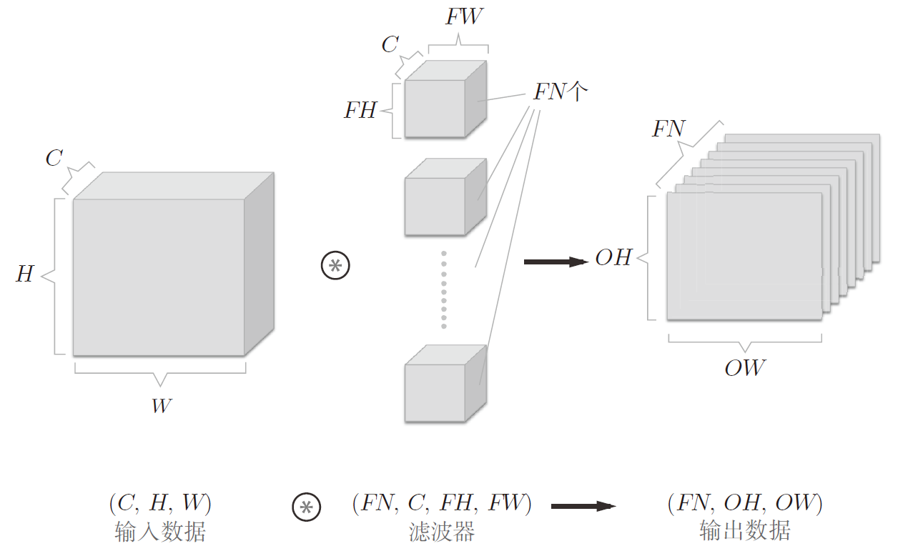








用區塊來思考
輸入資料
色版數C
$$channel$$
高度H
$$height$$
寬度W
$$weight$$
個
三維資料
$$(C,H,W)$$
濾鏡
濾鏡數FN
$$output$$
$$channel$$
色版數C
$$input$$
$$channel$$
高度FH
$$filter$$
$$height$$
寬度FW
filter
$$weight$$
濾鏡
$$(FN, C,FH,FW)$$
輸入資料
濾鏡
輸出資料

Slide 19
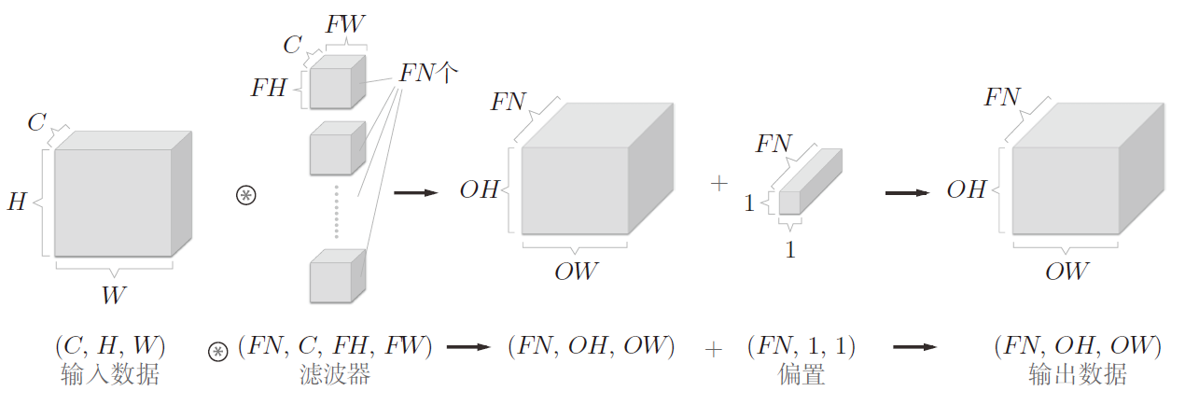

用區塊來思考
個
輸入資料
濾鏡
偏權值
輸出資料
利用$numpy$廣播的功能

Slide 20
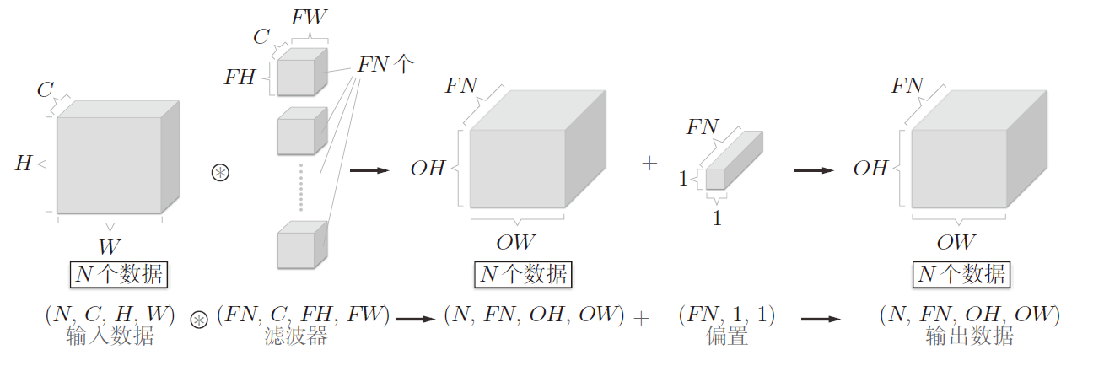





批次處理
輸入資料
批次數量N
$$batch$$
$$number$$
色版數C
$$channel$$
高度FH
$$filter$$
$$height$$
寬度FW
filter
$$weight$$
輸入資料
$$(N, C,H,W)$$
N個資料
N個資料
N個資料
輸入資料
濾鏡
偏權值
輸出資料

Slide 21
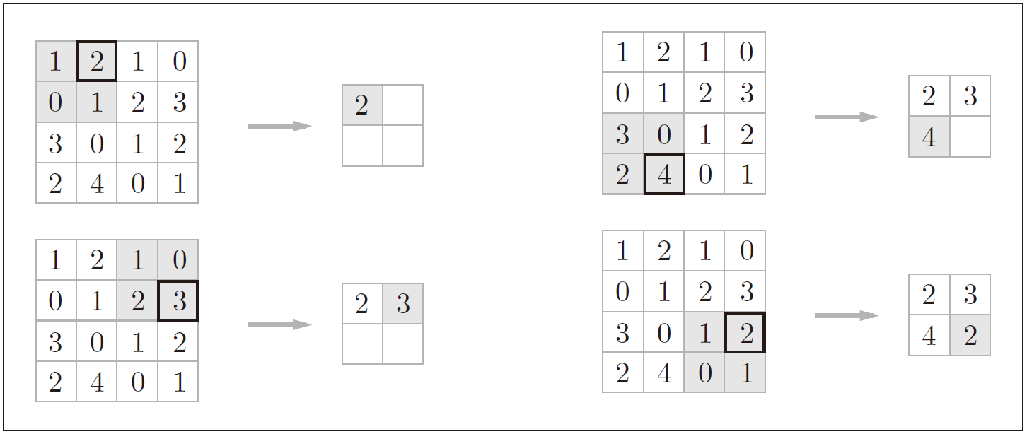



池化層($Pooling$)
最大池化
$$max⁡pooling$$
縮小垂直、水平空間的運算。
平均池化
$$average⁡pooling$$
最大池化的處理步驟
一般而言，池化的視窗大小與步幅設定相同

Slide 22
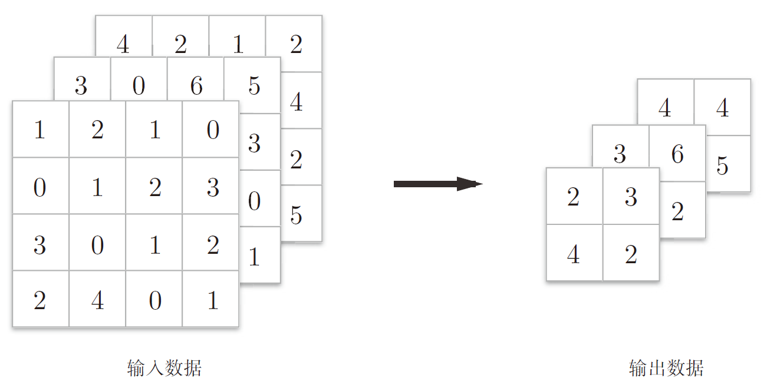
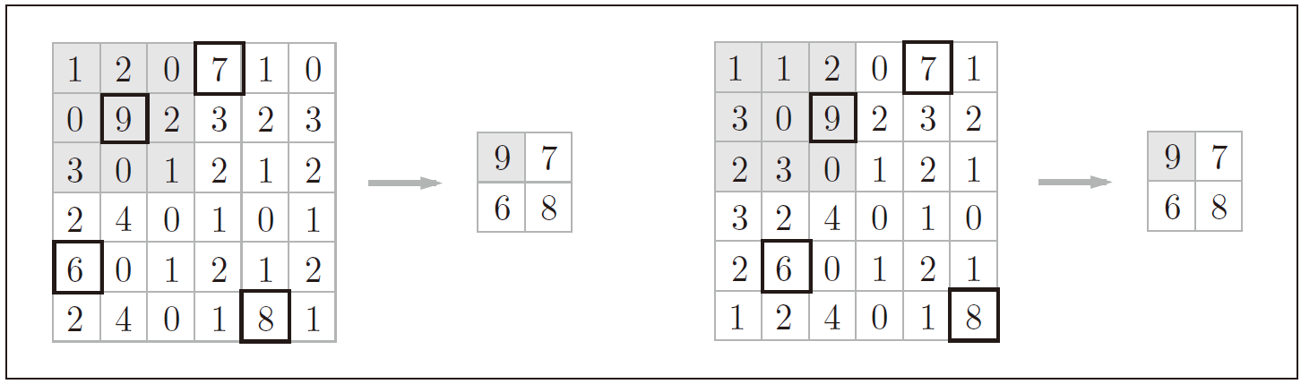
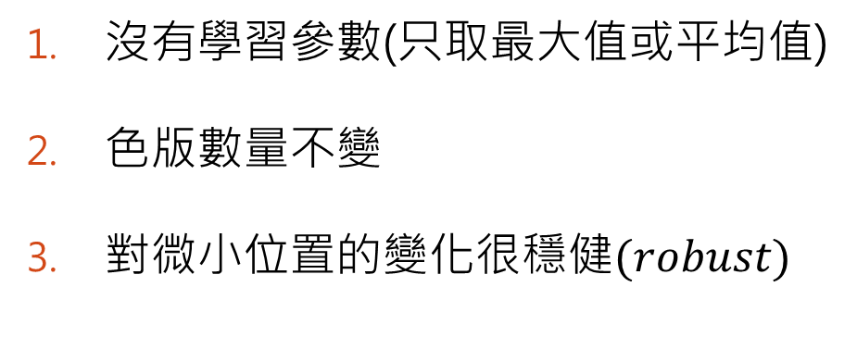
池化層的特色
沒有學習參數(只取最大值或平均值)
色版數量不變
對微小位置的變化很穩健$(robust)$
輸入資料
輸出資料

Slide 23
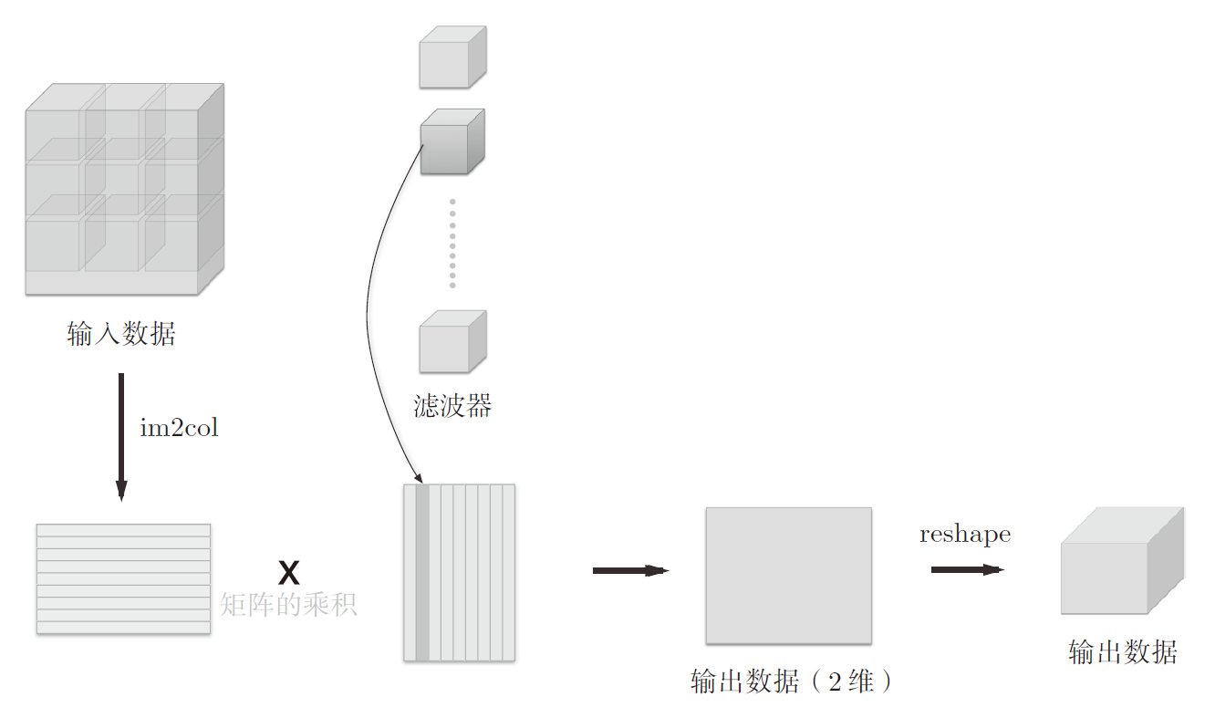

執行卷積層
生成四維陣列，利用$im2col$展開做計算，處理$forward$
利用$col2im$處理$backward$
輸入資料
濾鏡
矩陣的乘積
輸出資料
輸出資料(二維)

Slide 24
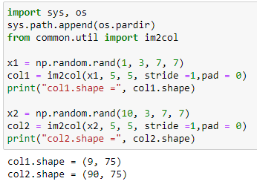
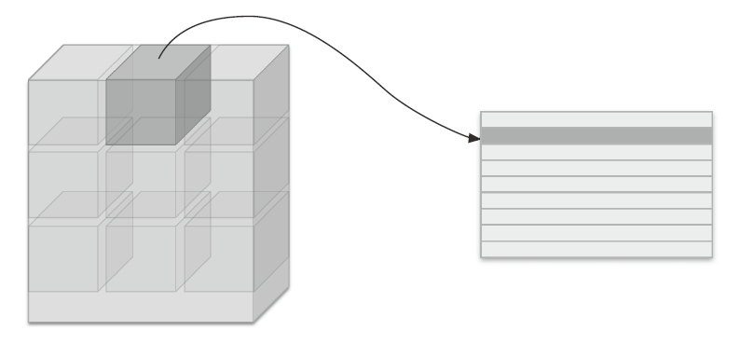
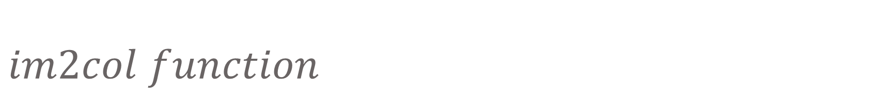
$im2col function$
輸入資料
(三維資料)
根據濾鏡大小
展開輸入資料
輸出資料
(二維)

Slide 25
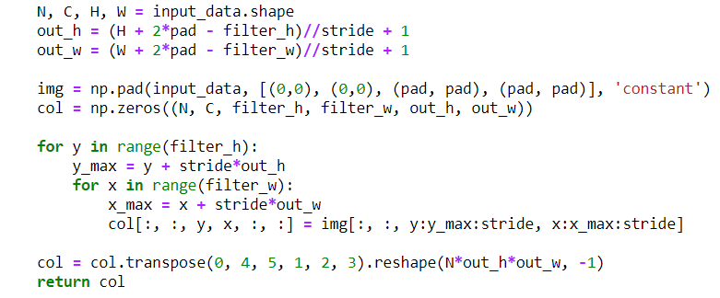
$im2col function$

Slide 26
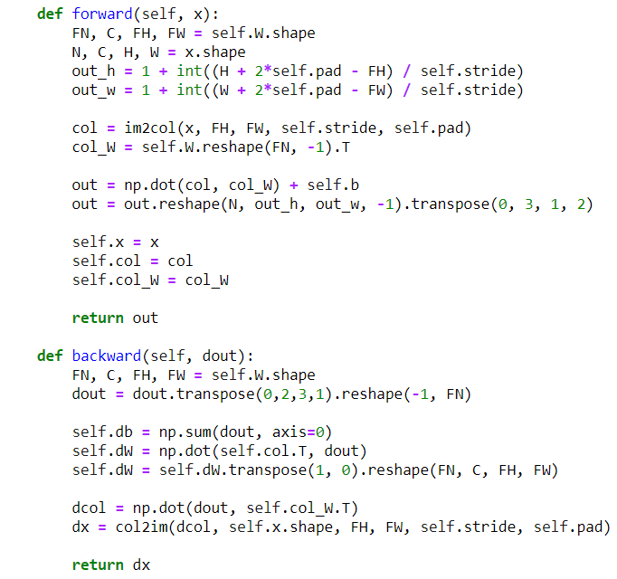
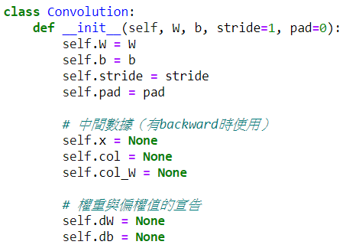
執行卷積層

Slide 27
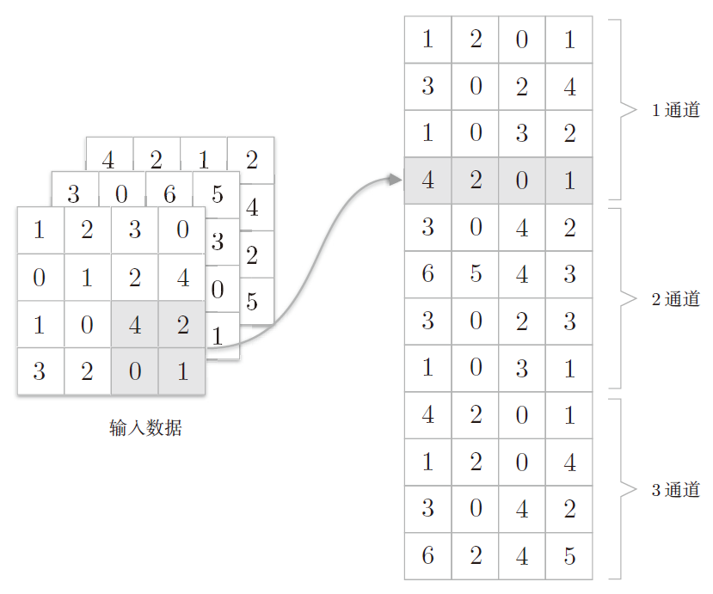
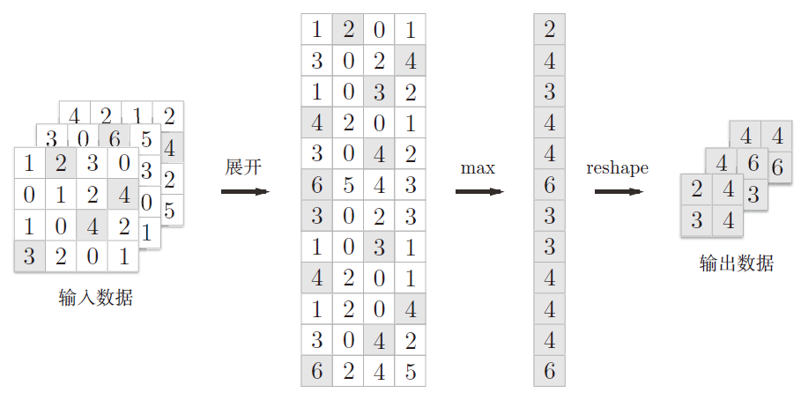
執行池化層

Slide 28
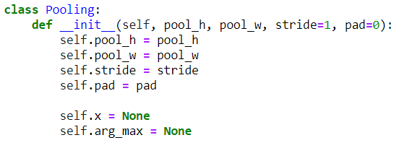
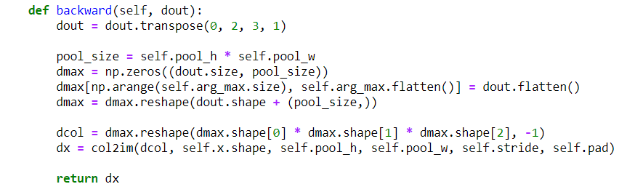
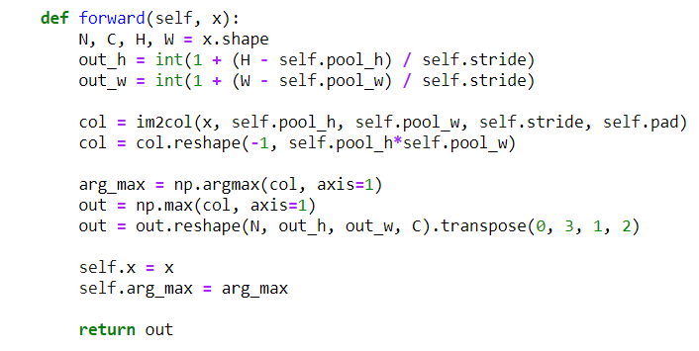
執行池化層

Slide 29
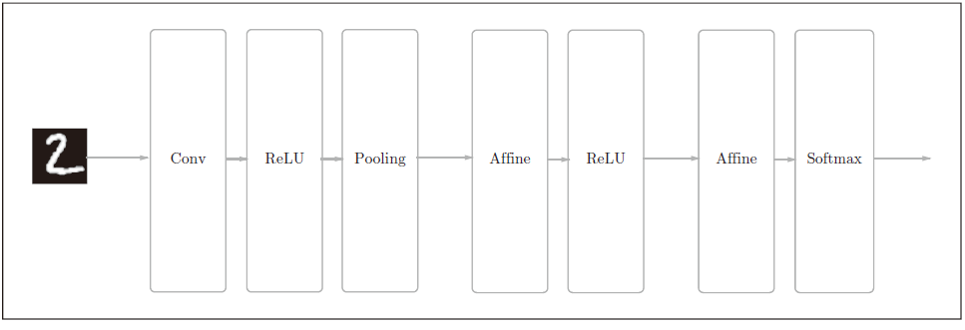

執行$CNN−SimpleConvNet$

Slide 30
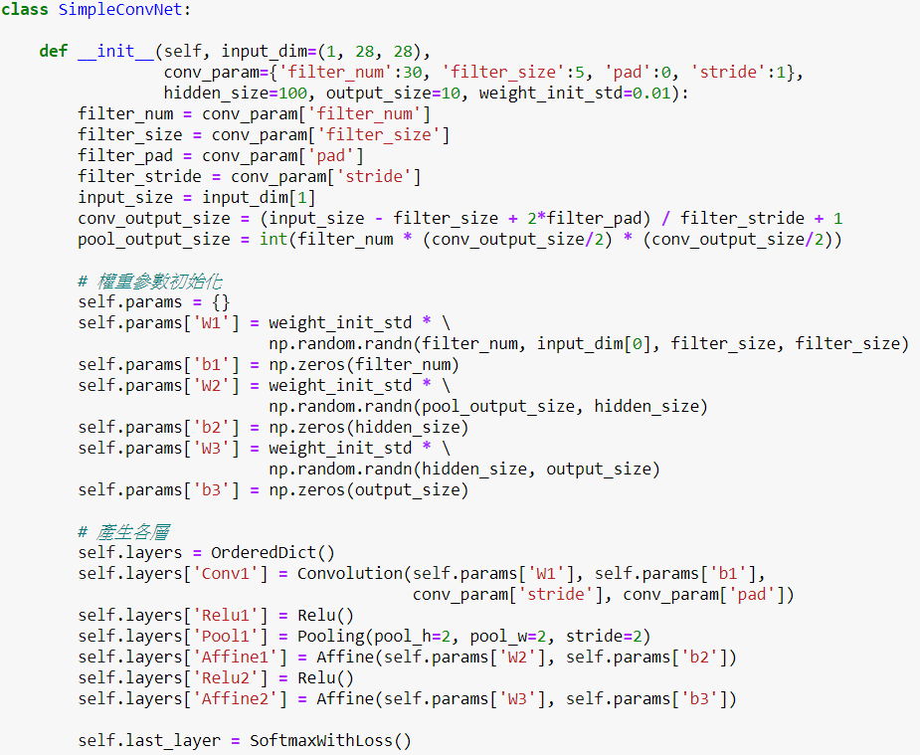
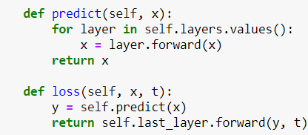

Slide 31
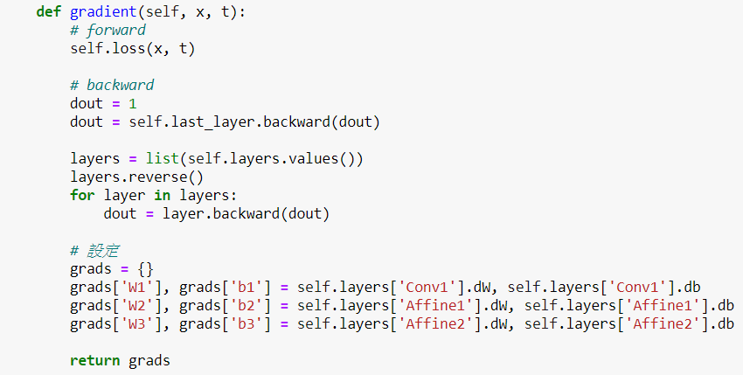
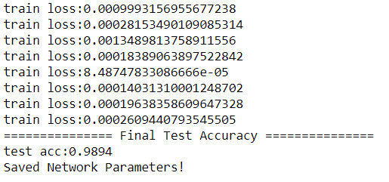
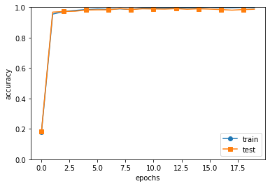

Slide 32
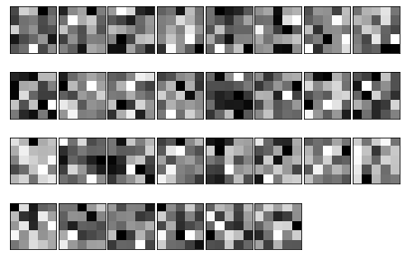
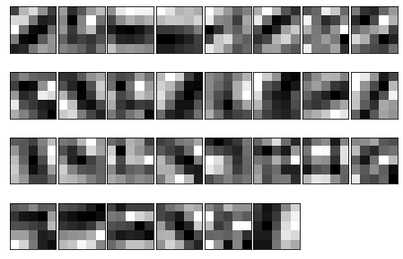



$CNN$的視覺化
視覺化第一層權重(卷積層的$kernels$)
塊$(blob)$
學習前
學習後

Slide 33
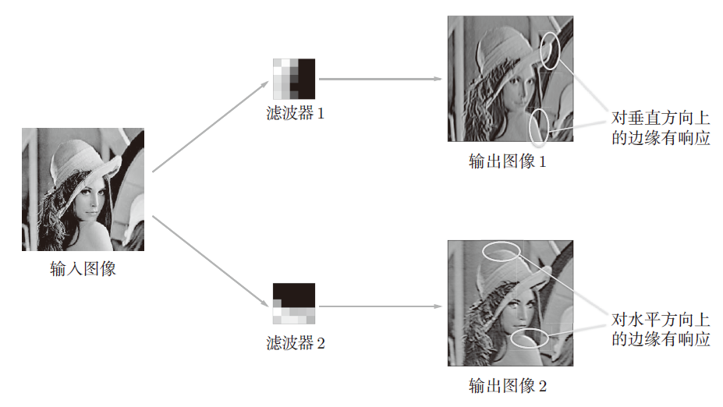

$Kernel$ 對輸出的影響
濾鏡1
對垂直方向上的邊緣有影響
輸出圖像1
輸入圖像
對水平方向上的邊緣有影響
濾鏡2
輸出圖像2

Slide 34
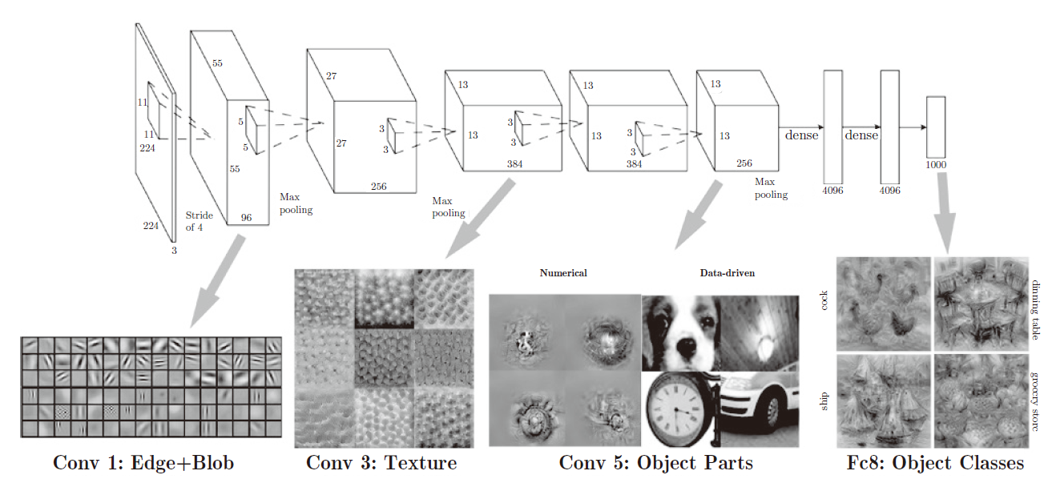

利用階層結構擷取資料
多層$CNN結構$可以擷取更多抽象化資料
層數增加，反應的資料越複雜，越能反應出物體的「意義」

Slide 35



代表性的$CNN$
$LeNet$ $(1998年提出)$ ：
第一層採用$sigmoid函數$ (「現在的$CNN$」以$ReLU$為主)
採用「分隔元素」的次取樣層$\left(subsampling\right)$ (「現在的$CNN$」以最大池化為主)

Slide 36


代表性的$CNN$
$AlexNet$ (近幾年提出) ：
第一層採用$Relu函數$
使用LRN(Local Response Normalization)局部性正規化層
只用Dropout
近年來的電腦技術已大幅提升

Slide 37

補充
$Convolutions$ 對圖像的影響

Slide 38









$Convolution$
利用不同的濾鏡$(kernel)$處理圖像
$$Simple box blur$$
$$Line detection with image convolutions$$
$$Gaussian blur$$
$$Edge detection$$

Slide 39






$Convolution$
利用不同的濾鏡$(kernel)$處理圖像
$$The Sobel Edge Operator$$
$$The Laplacian of Gaussian$$
$$The laplacian operator$$

Slide 40



Original
0 | 0 | 0 | 0 | 0 | 0 | 0
0 | 0 | 9 | 8 | 6 | 4 | 0
0 | 7 | 2 | 4 | 4 | 3 | 0
0 | 13 | 8 | 1 | 3 | 7 | 0
0 | 2 | 5 | 8 | 9 | 0 | 0
0 | 7 | 4 | 1 | 2 | 3 | 0
0 | 0 | 0 | 0 | 0 | 0 | 0
0 | 9 | 8 | 6 | 4
7 | 2 | 4 | 4 | 3
13 | 8 | 1 | 3 | 7
2 | 5 | 8 | 9 | 0
7 | 4 | 1 | 2 | 3
＊

Slide 41


Simple box blur
0 | 0 | 0 | 0 | 0 | 0 | 0
0 | 0 | 9 | 8 | 6 | 4 | 0
0 | 7 | 2 | 4 | 4 | 3 | 0
0 | 13 | 8 | 1 | 3 | 7 | 0
0 | 2 | 5 | 8 | 9 | 0 | 0
0 | 7 | 4 | 1 | 2 | 3 | 0
0 | 0 | 0 | 0 | 0 | 0 | 0
1 | $$\frac{10}{3}$$ | $$\frac{35}{9}$$ | $$\frac{29}{9}$$ | $$\frac{17}{9}$$
$$\frac{13}{3}$$ | $$\frac{52}{9}$$ | $$5$$ | $$\frac{40}{9}$$ | 3
$$\frac{37}{9}$$ | $$\frac{50}{9}$$ | $$\frac{44}{9}$$ | $$\frac{13}{3}$$ | $$\frac{26}{9}$$
$$\frac{13}{3}$$ | $$\frac{49}{9}$$ | $$\frac{41}{9}$$ | $$\frac{34}{9}$$ | $$\frac{8}{3}$$
2 | 3 | $$\frac{29}{3}$$ | $$\frac{23}{9}$$ | $$\frac{14}{9}$$
＊

Slide 42


$Gaussian blur$

Slide 43

𝐿𝑖𝑛𝑒 𝑑𝑒𝑡𝑒𝑐𝑡𝑖𝑜𝑛

Slide 44


$Edge detection$

Slide 45


$The Sobel Edge Operator$

Slide 46


$The laplaxian operator$

Slide 47


$The Laplacian of Gaussian$

